Slide 1
Правила
безопасного
поведения на льду

Slide 2
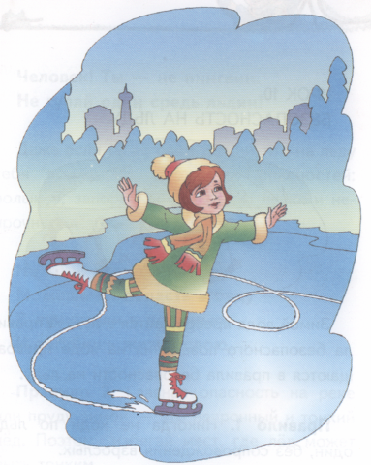
Под весенними лучами солнца лед на водоемах становиться рыхлым и непрочным. В это время выходить на его поверхность крайне опасно. Однако каждый год многие люди пренебрегают мерами предосторожности и выходят на тонкий лед, тем самым подвергают себя опасности.
Безопасность на льду

Slide 3
Безопасным для человека считается лед толщиной не менее 10 сантиметров в пресной воде и 15 сантиметров - в соленой.
Если температура воздуха выше О градусов держится более 3 дней, то прочность льда снижается на 25%.
Прочность льда можно определить визуально: лед голубого цвета – прочный, прочность льда белого цвета в 2 раза меньше, а самый ненадежный лед, серого, матово-белого цвета или с желтоватым оттенком.

Slide 4
В устьях рек и притоках прочность льда ослаблена. Лед непрочен в местах быстрого течения, бьющих ключей и стоковых вод, а также в районе произрастания водной растительности, вблизи деревьев, кустов и камыша.

Slide 5
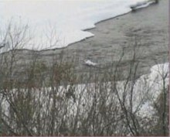
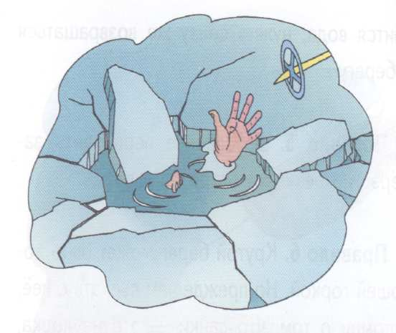
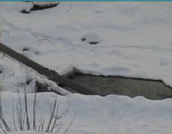
Не ходи один по льду.
Можешь ты попасть в беду –
В лунку или в полынью,
И загубишь жизнь свою.

Slide 6
Если ты попал в беду
Что делать, если вы уже провалились
в холодную воду?
Не паникуйте, не делайте резких движений, стабилизируйте дыхание. Раскиньте руки в стороны и постарайтесь зацепиться за кромку льда, придав телу горизонтальное положение по направлению течения.
Попытайтесь осторожно налечь грудью на край льда и забросить одну, а потом другую ноги на лед. Если лед выдержал, перекатываясь, медленно ползите к берегу. Ползите в ту сторону, откуда пришли, ведь там лед уже проверен на прочность.

Slide 7
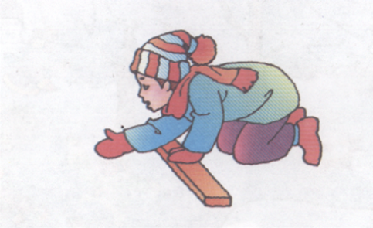
Если нужна твоя помощь
Вооружитесь любой длинной палкой, доской, шестом или веревкой. Можно связать воедино шарф, ремень или одежду.
Следует ползком, широко расставляя при этом руки и ноги и толкая перед собой спасательные средства, осторожно двигаться по направлению к полынье.
Остановитесь от находящегося в полынье человека в нескольких метрах, бросьте ему веревку, край одежды, подайте палку или шест. Осторожно вытащите пострадавшего на лед и вместе ползком выбирайтесь из опасной зоны.
Ползите в ту сторону, откуда пришли.

Slide 8
Если нужна твоя помощь
Доставьте пострадавшего в теплое место. Окажите ему помощь:
Снимите с него мокрую одежду
Энергично разотрите его тело
(до покраснения кожи)
Напоите пострадавшего горячим чаем
(ни в коем случае нельзя давать пострадавшему алкоголь – это может привести к летальному исходу).

Slide 9
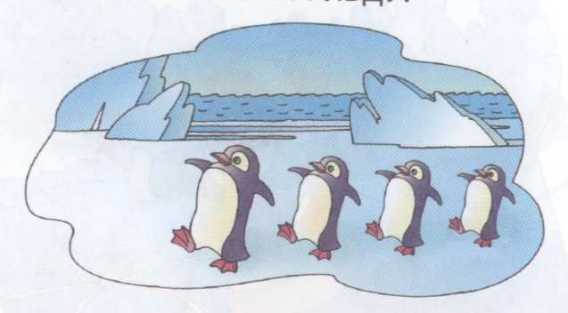
Следуйте принципам безопасного поведения:
Предвидеть опасность!
По возможности избегать её!
Человек! Ты – не пингвин.
Не гуляй один средь льдин!

